Slide 1
避難退域時検査
原子力災害医療 基礎研修
原子力災害基礎-7
国立研究開発法人量子科学技術研究開発機構
Ver.202312
Notes:
時間：30分
出典；原子力災害時における避難退域時検査及び簡易除染マニュアル（内閣府（原子力防災担当）・原子力規制庁）より抜粋
内容
避難退域時検査マニュアルについて
避難退域時検査の概要
避難退域時検査の流れ
検査及び簡易除染の体制
標準的な要員の役割と人数
資機材例
バックグラウンドの測定方法と取扱い​
車両及び物品の検査例
車両の検査（指定箇所検査とその後の対応）
車両用ゲート型モニタによる検査
車両の簡易除染
住民の検査​
携行物品の検査​
住民・携行品の簡易除染​
OIL4・物品等の除染の基準以下にならなかった場合の処置​
汚染物等の取扱い​

Slide 2
避難退域時検査マニュアルについて
避難退域時検査及び簡易除染の基本的な考え方(解説編)
  原子力災害対策指針における避難退域時検査及び簡易除染に係る規定に関する解説
避難退域時検査及び簡易除染の実務(実務編)
  避難退域時検査及び簡易除染の実務に関する事項
沿革
平成27年3月31日 作成 原子力規制庁原子力災害対策・核物質防護課
平成27年8月26日 修正
平成28年9月30日 修正
平成29年1月30日 修正 原子力規制庁放射線防護企画課
令和4年9月28日 廃止
令和4年9月28日 制定 内閣府(原子力防災担当)、原子力規制庁
参考資料：避難退域時検査等における資機材の展開及び運用の手引き 令和4年5月 内閣府（原子力防災担当）
Notes:
「原子力災害時における避難退域時検査及び簡易除染マニュアル」は原子力災害対策指針の下位文書として、平成27年3月に原子力規制庁により地方公共団体が避難退域時検査を実施するに当たり、手順や運用等を取りまとめたマニュアルとして策定されました。令和４年9月28日に地方公共団体からの見直しの要請を踏まえ、現行のマニュアルが廃止され、規制庁と内閣府（原子力防災担当）の連名で新たにマニュアルが制定されました。
原子力規制庁の担当する「解説編」（原子力災害対策指針における避難退域時検査及び簡易除染の規定に関する解説）及び内閣府（原子力防災担当）が担当する「実務編」（資機材や要員の確保、会場設営・実施方法等）に分けて構成されています。
また、令和４年５月に、内閣府（原子力防災担当）が「避難退域時検査等における資機材の展開及び運用の手引き」を策定しており、より詳細な情報が記載されています。

Slide 3
避難退域時検査等の概要
目的
  表面汚染からの吸入及び経口摂取による内部被ばくの抑制及び皮膚被ばくの低減、汚染の拡大防止を適切に実施するため
  住民等の避難や一時移転（放射性物質が放出される前に予防的に避難する場合を除く。）を円滑に行うため
  医療行為を円滑に行うため
対象者
  OILに基づく防護措置としての避難又は一時移転を指示された住民等
国がOILに基づく防護措置の指示とともに地方公共団体に実施を指示
検査場所
  原子力災害対策重点区域の境界周辺から避難所等までの避難経路上又はその近傍の適所
  地域の実情を踏まえ選定
  避難経路上に複数の検査場所を設置
可能な限りバックグラウンドの値が低い所で行うこと。
Notes:
避難退域時検査による汚染程度の把握は、表面汚染からの吸入及び経口摂取による内部被ばくの抑制及び皮膚被ばくの低減、汚染の拡大防止を適切に実施するためには不可欠であり、住民等の避難や一時移転（放射性物質が放出される前に予防的に避難する場合を除く。）を円滑に行うためにも、また医療行為を円滑に行うために行います。
対象者は、OILに基づく防護措置としての避難又は一時移転を指示された住民等です。
検査の指示は、国がOILに基づく防護措置の指示とともに地方公共団体に実施を指示します。
検査場所は、原子力災害対策重点区域の境界周辺から避難所等までの避難経路上又はその近傍の適所で、地域の実状を踏まえ選定します。
可能な限りバックグラウンドの値が低いところで行います。

Slide 4
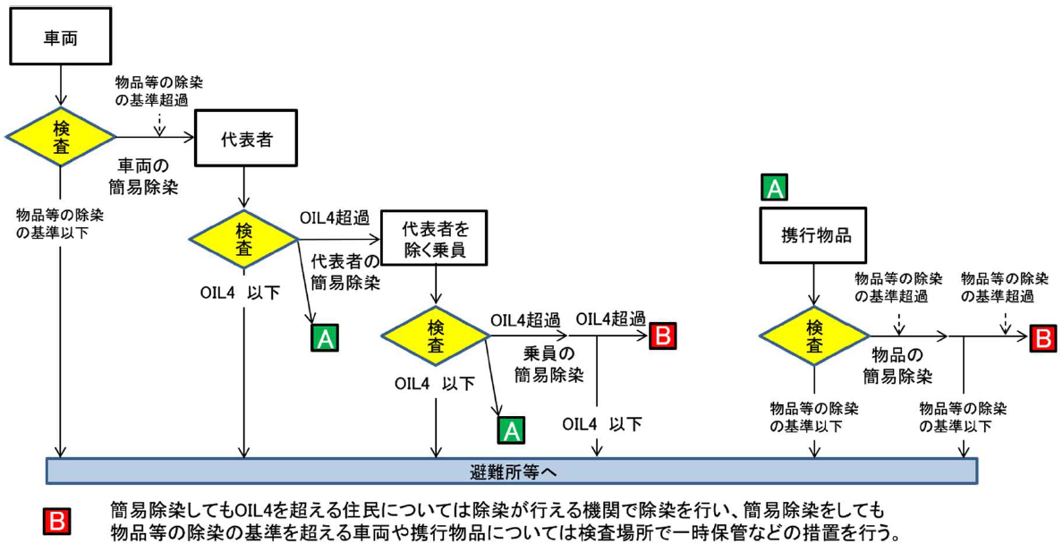
避難退域時検査の流れ
Notes:
自家用車やバス等の車両を利用して避難等をする住民の検査は、乗員の検査の代用として、まず車両の検査を行います。この結果が物品等の除染の基準超過の場合には、 乗員の代表者に対して検査を行います。この代表者がOIL4超の場合には、乗員の全員に対して検査を行います。
携行物品の検査は、これを携行している住民がOIL4超の場合にのみ検査を行います。
検査の結果、OIL4超の住民、物品等の除染の基準超過の車両及び携行物品には簡易除染を行います。簡易除染によってもOIL4超の住民は除染が行える機関で除染を行い、簡易除染によっても OIL4超車両や携行物品は検査場所で一時保管などの措置を行います。
なお、検査の実施に際しては、要配慮者に対する健康上の配慮等が必要です。例えば、避難所等から離れた場所で行う場合、この検査によって健康リスクが高まると判断 される要配慮者及びその車両については、避難所等にそのまま向かっていただき、そこで健康上の配慮を行いつつ検査を行うことも考慮する必要があります。
ＯＩＬに基づく防護措置の指示後に原子力災害対策重点区域外から入域したバス等の車両については、車両の検査において車両が物品等の除染の基準を超えない場合であっても、乗員の代表者（避難行動が同様の行動をとった集団のうちの一名）に対して、検査を行います。
出典；原子力災害時における避難退域時検査及び簡易除染マニュアル（内閣府（原子力防災担当）・原子力規制庁）より抜粋

Slide 5
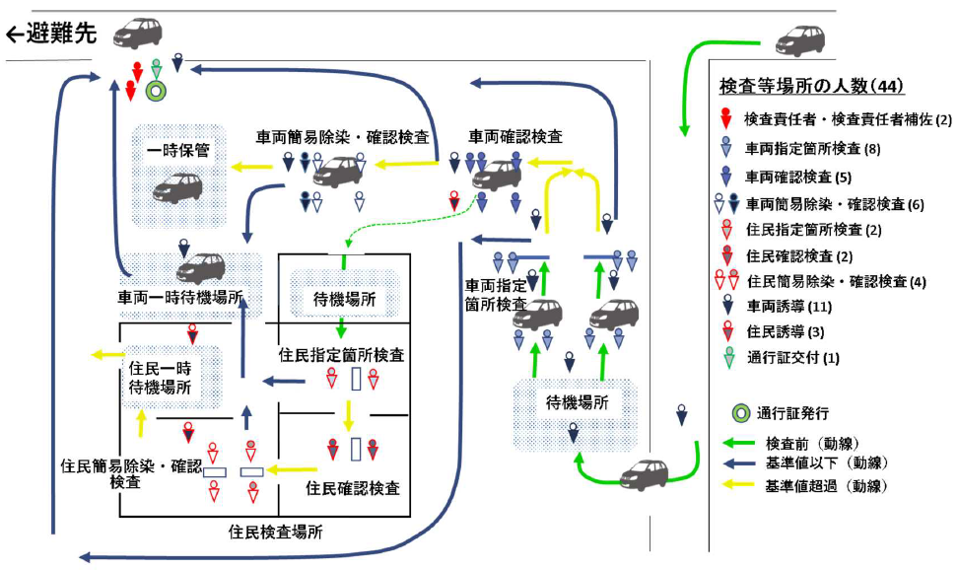
検査及び簡易除染の体制
Notes:
原子力災害時における避難退域時検査及び簡易除染マニュアルに示されている避難退域時検査及び簡易除染の体制を示します。
会場のレイアウトは、検査前、検査後に除染基準やOIL４を上回った車両や住民と、除染の基準以下やOIL4以下の車両や住民と動線が交差しないように配慮して作成する必要があります。
出典；原子力災害時における避難退域時検査及び簡易除染マニュアル（内閣府（原子力防災担当）・原子力規制庁）より抜粋

Slide 6
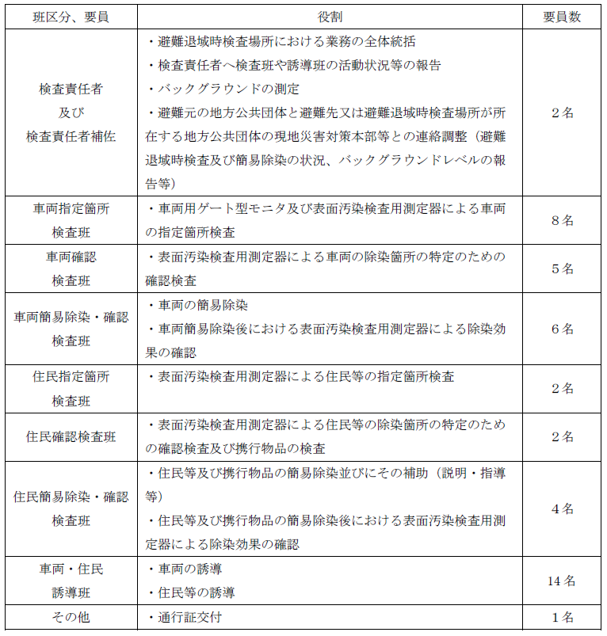
標準的な要員の役割と人数
詳細な役割と業務に係る要員数が記載、詳細は新マニュアルを参考のこと。
Notes:
検査責任者及び補佐は、原則、地方公共団体の職員(又は地方公共団体が指定する者)で、原子力防災に関する基礎的な研修を受講した者、同等の知識を有する者又は実務経験者等の中から、検査会場の全体統括など、その役割を果たすことができる者が担います。
また、検査責任者及び補佐を除く要員には、本マニュアルで示す検査及び簡易除染が実践できるよう、原子力防災に関する基礎的な研修及び機器の取扱い実習を、予め受講しておくことが望ましいです。
避難退域時検査及び簡易除染に係る要員は、３交代制を基本とし、１日（24 時間）あたりの標準的な要員数は、１会場132名となります。
新マニュアルでは、詳細な役割と業務に係る要員数が示されています。
出典；原子力災害時における避難退域時検査及び簡易除染マニュアル（内閣府（原子力防災担当）・原子力規制庁）より抜粋

Slide 7
資機材例
汚染防護は簡素化する
個人防護装備 | 綿手袋、ゴム手袋、サージカルマスク、キャップ(帽子)、個人被ばく線量計(ポケット線量計(PD)等
放射線測定器 | 表面汚染検査用の放射線測定器(GM サーベイメータ等)、 空間線量率用の放射線測定器(NaI シンチレーション式サーベイメータ等)
 | (使用できる場合)車両用ゲート型モニタ
養生資材 | 養生用シート、粘着テープ等
簡易除染用品 | 養生用シート、粘着テープ、ウェットティッシュ、ウエス、洗車用ブラシ、ビニ ールシート、大小ポリ袋、帽子、綿手袋、ゴム手袋、サージカルマスク、着替え 用衣類とタオル等
このほか、地方公共団体の現地災害対策本部等との通信連絡のため、携帯電話、衛星携帯電話などの通信機器を整備する必要があります。
また、検査場所によっては、運営に必要な仮設テントや机、照明器具、熱中症 対策のための保冷剤、送風機、暖房器具、雨具、荒天時対策の装備等が必要となりま す。なお、自動体外式除細動器(AED)は用意することが望ましいです。
使用資機材・測定器の適応JIS規格が示されている。
Notes:
個人被ばく線量計は、原則として、日本工業規格(JIS Z4511)に準拠して校正された機器を用いま す。また、長期使用しない場合は、電池を取り外し、予備電池を用意しておきます。必要数は、放射性物質が付着する可能性のある要員と交代要員の数に加え、予備を考慮します。
空間線量率用の放射線測定器は、原則として、日本工業規格(JIS Z4511)に準拠して校正された機 器を用います。放射線測定器は、定期的(半年に 1 回以上推奨)に動作確認を行い、バックグラウンド計測値に異常がないことを確認しておきます。また、長期使用しない場合は、電池を取り外しておくとともに、予備電池を用意しておきます。
GMサーベイメーター(入射窓面積が20cm²)以外の表面汚染検査用の放射線測定器を使用する場合 は、指示値のOIL4 (40,000 cpm)への換算を個別に確認しておきます。また、機器の仕様によっては、メーター針とデジタル表示を持つもの、デジタル表示のみのものなど、様々です。
車両用ゲート型モニタを使用する場合は、40,000cpmを検出できる性能であることをメーカーに確認しておきます。

Slide 8
バックグラウンドの測定方法と取扱い
NaI シンチレーション式サーベイメーター等
車の通行が少なく、目印があって、場所の特定が容易な地点
地上から1mの高さ
屋内
時定数10秒 X 約30秒測定
屋外
1時間に1回程度測定
測定日時、測定場所、測定者及び測定値を記録
Notes:
検査責任者の補佐は、検査の準備段階から検査終了までの間、空間線量率用の放射線 測定器(NaI シンチレーション式サーベイメーター等)を使って、以下の方法により、定期的にバックグラウンド測定を行います。
検査責任者の補佐は、検査場所の屋内・外の2ヶ所程度を選んで測定点(定点)とします。測定点は、車の通行が少なく、目印があって、場所の特定が容易な地点を選びます。
測定器を準備し、測定点において検出部を地上から1m(腰部付近)の高差で水平に保ちます。毎回、同一の向きで測定します。
時定数を10秒とし、約30秒(時定数の3倍)経過後、指示値を読み、記録します。指示値の読み方は、メーター針のある機種では、針の振れの中央を読みます。
空間線量率の測定は、検査を開始する前及び検査中1時間に1回程度行います。
測定結果として測定日時、測定場所、測定者及び測定値を記録します。

Slide 9

車両及び物品の検査例
GMサーベイメータ（入射窓面積が20cm²のもの）を用いた測定
設定
  時定数；3秒
  測定レンジ；10kcpm(10,000cpm)
  消音
  距離；対象物の表面から数cm以内
  速度；毎秒約10cm
測定箇所；放射性物質が付着する可能性が高いところ
(指定箇所：①頭部、顔面、②手指及び掌、③靴底)
基準値；
40kcpm(40,000cpm)
未満
以上
GM サーベイメータ(入射窓面積が20cm²)以外の表面汚染検査用測定器を使用する場合は、指示値のOIL4(40,000cpm
(β線))への換算を個別に確認しておくこと。
避難所等へ
確認検査へ
機種ごとに基準値が異なるため、機種ごとの測定の詳細は運用の手引きを参照のこと。
Notes:
時定数を3秒に設定します。
測定レンジは、10kcpm (10,000 cpm)に設定します。
計数音はオフ(消音)にします。
検査対象の表面と検出部の距離を数cm以内に保ちながら、毎秒約10cmの速度でプローブを移動させます。
検査を行う箇所は、放射性物質が付着する可能性が高いところ(ワイパー部・タイヤ側面)とします。
指示値が40kcpmを超えていないことを確認します。超えた場合は、「確認検査」に移行します。
一世帯又は車両 1 台の検査が終わった後、バックグラウンド値に著しい変化がないことを確認します。確認の結果、著しい変化があった場合は、ラップフィルムを交換します。ラップフィルムの交換後もバックグラウンド値が戻らない場合は、他の原因が考えられますので、検査責任者の補佐に連絡します。

Slide 10
車両の検査（指定箇所検査とその後の対応）
指定箇所
ワイパー
指定箇所
タイヤ
40kcpm(40,000cpm)以上
接地面の測定は行わない
確認検査及び簡易除染の場所へ誘導
Notes:
車両は以下の指定箇所検査を行います。
タイヤ側面(原則として全輪) タイヤ側面のゴム部を検査します。
ワイパー部(フロントガラス下部) ワイパーのゴム部分だけでなく、フロントガラスの下部パッキンにかけてのワイパー周辺一帯も検査します。
指定箇所検査で物品等の除染の基準超過の可能性があると判定（40,000cpm以上）された場合は、確認検査及び簡易除染の場所へ誘導し、確認検査を実施します。その結果、物品等の除染の基準超過の場合は、簡易除染と乗員の検査を行います。

Slide 11
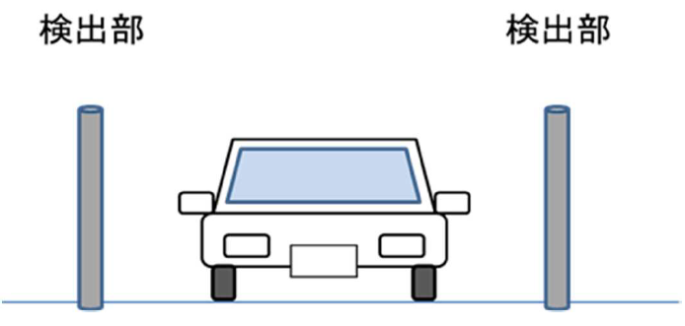
車両用ゲート型モニタによる検査
3.5ｍ
5km/hで通過
警報値の設定条件等、メーカーや機種により相違があることから、
運用する際には、運用の手引きを参照し、それぞれの使用方法に従う。
Notes:
一般的に車両用ゲート型モニタは、検出部に大容量のプラスチックシンチレータ等を用いており、β線ではなくγ線を検出する方式のものが多いです。検出部は移動できる2本のポールで構成し、車両は、ポールとポールの間(ゲート)を通過する方式としたものがほとんどです。
車両用ゲート型モニタは、事前の性能試験により、タイヤの側面にβ 線40,000cpm(120Bq/㎠、放射能240ｋBq)の一様なI-131 が存在することを検出することが可能であれば、表面汚染検査用測定器による指定箇所検査のうちタイヤ側面の検査に代えることができます。警報値の設定条件等、メーカーや機種により相違があることから、運用する際には、運用の手引きを参照し、それぞれの使用方法に従ってください。
検査員は、通過する車両の大きさ(バス、乗用車の車幅等)によらず、ポール間隔を3.5ｍとして設置します。
ゲートモニタの検出器から３ｍ以上の距離を空けて車両を一時停止させ、検査員は、ワイパー部(フロントガラス下部)を表面汚染検査用の放射線測定器で指定箇所検査をします。ワイパー部は、車体に体が触れない程度の、手の届く範囲を検査します。
ゲートの中心線に沿って、およそ5km/h 以下で一台ずつ通過させます。
検査員は、ゲート通過後、車両を３ｍ以上離れたところで、再度一時停止させます。このとき、要員の安全を確保するため、ギアはパーキング又はニュートラルに、また、サイドブレーキが引いてあることを確認します。
検査の終わった車両を、次のところに誘導します。

Slide 12
車両の簡易除染
原則として、簡易除染員が濡らしたタオル等を用い、付着している放射性物質を拭き取る
  物品等の除染の基準超過（40,000cpm超）の箇所の周囲から中心に向かって一方向に拭き取ります。
  1枚のタオル等で何度も繰り返して拭き取らないようにします。
  1度拭き取りに使ったタオル等は所定の容器等へ入れます。
  該当箇所に強固に泥が付着している場合は、洗車用ブラシを使うなどして、泥を落とす。
1回の簡易除染によっても物品等の除染の基準を超える場合は、2回目の簡易除染を行い、それ以上は除染を行わず、除染後の確認検査を行う。
Notes:
原則として、簡易除染員が濡らしたタオル等を用い、付着している放射性物質を拭き取ります。拭き取りの方法は、以下のとおりです。
物品等の除染の基準超過（40,000cpm超）の箇所の周囲から中心に向かって一方向に拭き取り ます。
1枚のタオル等で何度も繰り返して拭き取らないようにします。
1度拭き取りに使ったタオル等は所定の容器等へ入れます。
該当箇所に強固に泥が付着している場合は、洗車用ブラシを使うなどして、泥を落とします。落とした泥は、シートで受け、ビニル袋等に集めておき、一般の廃棄物と分別しておきます。
1回の簡易除染によっても物品等の除染の基準を超える場合は、2回目の簡易除染を行い、それ以上は除染を行わず、除染後の確認検査を行います。

Slide 13
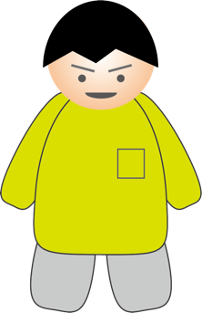
住民の検査
確認検査及び簡易除染の場所へ誘導
指定箇所検査
「住民確認検査班」による確認検査
指定箇所検査で検出された箇所を含めた検査対象の全身
簡易除染を行うときはその箇所
OIL4超
（40,000cpm超）
40kcpm(40,000cpm)以上
「住民簡易除染・確認検査班」による簡易除染と携行物品の検査
「車両確認検査班」に、当該住民が乗車していた車両の車内の検査も行うよう連絡し、物品等の除染の基準超過の場合にはあわせて「車両簡易除染・確認検査班」による車内の簡易除染
Notes:
「住民指定箇所検査班」による表面汚染検査用の放射線測定器を用いた住民の検査では、放射性物質が付着している可能性が高い、①頭部、顔面、②手指及び掌、③靴底を指定箇所検査します。なお、検査の際には、帽子、上着等は着衣のまま、その上から検査します。
指定箇所検査でOIL4超の可能性があると判定された場合は、確認検査及び簡易除染の場所へ誘導し、「住民確認検査班」による確認検査を実施します。その結果、 OIL4超の場合は、「住民簡易除染・確認検査班」による簡易除染と携行物品の検査を行います。また、「車両確認検査班」に、当該住民が乗車していた車両の車内の検査も行うよう連絡し、物品等の除染の基準超過の場合にはあわせて「車両簡易除染・確認検査班」による車内の簡易除染を行います。

Slide 14
携行物品の検査
対象となる物品の表面検査
原則として表面全面の検査
スーツケース、鞄、袋など密封されたものは、開封せずに、外側を検査
表面を検査
外側を検査
物品等の除染の基準超過（40,000cpm超）
簡易除染
Notes:
「住民確認検査班」による表面汚染検査用の放射線測定器を用いた携行物品の検査では、対象となる物品の表面を検査します。原則として表面全面を行って下さい。なお、スーツケース、鞄、袋等密閉されたものは、 開封して検査する必要はありません。
物品等の除染の基準超過の場合は、「住民簡易除染・確認検査班」による簡易除染を行います。

Slide 15
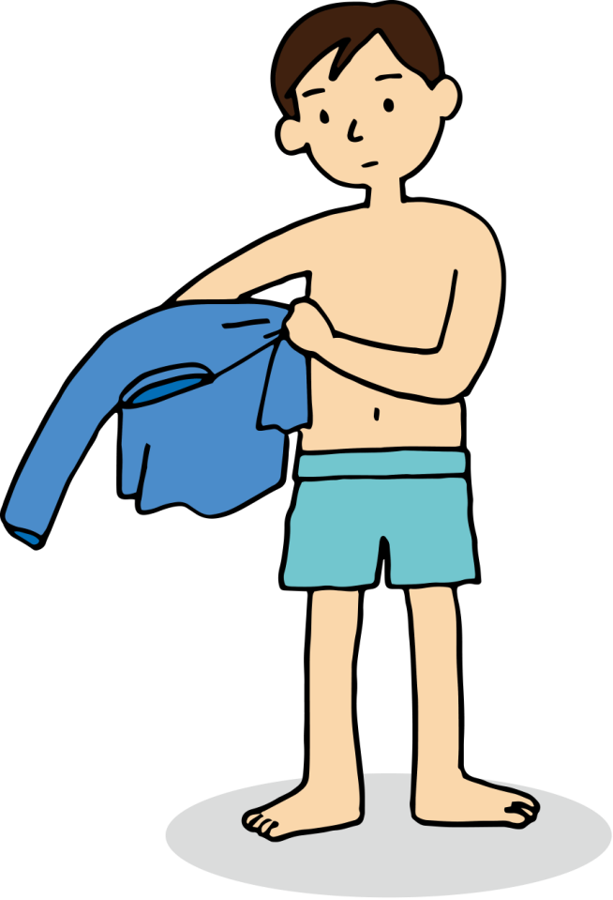
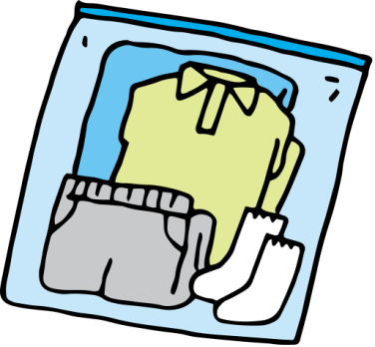

住民・携行品の簡易除染
原則として住民本人による脱衣
携行品の簡易除染
水で濡らしたタオル等による拭き取り
所有者の希望があれば、本人が手袋をした上で、拭き取り
手袋とマスクを着用
衣服の表を中に巻き込むように脱衣
頭髪や皮膚は、住民本人がウェットティッシュ等を用いて拭き取り
ポリ袋
新しい着替え
Notes:
脱衣
衣服が物品等の除染の基準超過の場合は、原則として住民本人による脱衣を行ってもらいます。その際、替えの衣服も予め用意しておきます。 脱衣の際は、衣服や身体への放射性物質の拡大を防止する必要があります。そのため、簡易除染員から住民へ以下の説明と指導を行います。・ 手袋とマスクを着用します。
・ 衣服の表を中に巻き込むように脱ぎます。
・ 脱衣の際に皮膚に触れる場合は、テープ等で覆ってから脱衣します。
脱衣後、該当箇所の身体を確認検査し、測定の結果、 OIL4超の場合は、 次の簡易除染を行います。
なお、放射性物質の付着がごく一部分に限られている場合は、拭き取ることもできます。
拭き取り
頭髪や皮膚がOIL4超の場合は、原則として住民本人によるウェットティッシュ等を用いた拭き取りを行ってもらいます。
簡易除染員から住民へ以下の説明と指導を行います。・ 手袋(手の簡易除染時は着用しません)とマスクを着用します。
・ OIL4超の箇所の周囲から中心に向かって拭き取ります。
・ 1枚のウェットティッシュ等で何度も繰り返して拭き取らないようにします。
・ 1度拭き取りに使ったウェットティッシュ等は所定の容器等へ入れます。
1回の簡易除染でOIL4超の場合は、2 回を目安に簡易除染を行い、確認検査を行います。
携行品は、水で濡らしたタオル等で拭き取ります。所有者の希望があれば、本人が手袋をした上で、拭き取りをしてもらうこともできます。
簡易除染の効果の確認方法は、「確認検査」に準じて行います。1回の簡易除染で OIL4超の場合は、2 回を目安に簡易除染を行い、確認検査を行います。

Slide 16
OIL4・物品等の除染の基準以下にならなかった場合の処置
車両
  車両の所有者氏名、連絡先、年月日及び検査結果の情報を記録
  当該車両に対する取扱いについては、例えば、検査場所が避難所等に近接している場合は、検査場所に一時保管（駐車）して徒歩で移動
  避難所等から離れている場合は、一時保管後、バス等の代替え交通手段で移動
住民等
  住民の氏名、連絡先、年月日及び検査結果の情報を記録
  当該住民に対しては、追加の除染を行う必要があるため、検査結果を記載した書面 を渡すとともに、OIL4以下でない部位をタオル等で覆うなどして拡散防止処置を 施した上で、除染処置について専門的な知識及び技能を有する原子力災害拠点病院等の機関まで移動
衣服、携行品
  脱衣した衣服、携行物品は、ポリ袋に入れて封をし、所有者氏名、連絡先、年月日及び検査結果の情報を記録
  封をしたまま避難所まで持参、廃棄処分、検査場所で一時保管のいずれか
Notes:
＜車両＞
車両の所有者氏名、連絡先、年月日及び検査結果の情報を記録します。
当該車両に対する取扱いについては、例えば、検査場所が避難所等に近接している場合は、検査場所に一時保管(駐車)して徒歩で移動することが考えられます。一 方、避難所等から離れている場合は、一時保管後、バス等の代替え交通手段で移動することも考えられます。
＜住民等＞
住民の氏名、連絡先、年月日及び検査結果の情報を記録します。
当該住民に対しては、追加の除染を行う必要があるため、検査結果を記載した書面 を渡すとともに、 OIL4超の部位をタオル等で覆うなどして拡散防止処置を施した上で、除染処置について専門的な知識及び技能を有する原子力災害拠点病院等の機関まで移動をお願いします。
＜衣類、携行物品＞
脱衣した衣服、携行物品は、ポリ袋に入れて封をし、所有者氏名、連絡先、年月日及日検査結果の情報を記録します。その後の取り扱いは、(ｲ) 封をしたまま避難所等まで持参、(ﾛ) 廃棄処分（住民が所有権を放棄した場合）、(ﾊ) 検査場所で一時保管します。

Slide 17
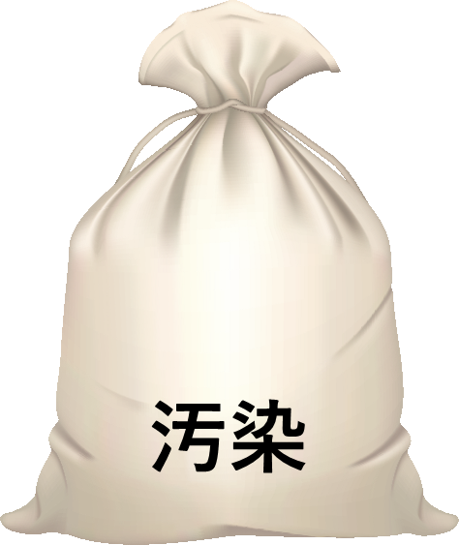
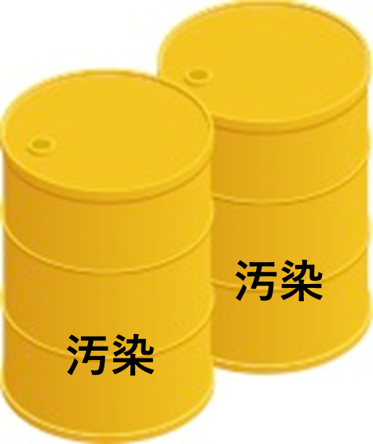
汚染物等の取扱い
簡易除染で発生したタオルやウェットティッシュ等の汚染物（所有者が所有権を放棄した携行物品を含む）は、「汚染」と表記したポリ袋に入れ、一般の廃棄物と分別
原則として、水は使用しない
簡易除染に伴い発生した汚染物等の処理については、立地道府県等があらかじめ国及び原子力事業者との協議の上、決めておく。
Notes:
簡易除染で発生したタオルやウェットティッシュ等の汚染物（所有者が所有権を放棄した携行物品を含みます。）は、「汚染」と表記したポリ袋に入れ、一般の廃棄物と分別しておきます。なお、検査員等が使用したゴム手袋や防護服、マスク等も、汚染している可能性があるとみなし、同様に取り扱います。
これらの汚染物等は、計画に定めた保管場所に一時保管します。一時保管場所は、住民や要員の出入りの少ない場所とし、可能であれば、施錠できる場所であってコンクリート壁等に囲まれた、遮へい効果が期待できる場所を選びます。
汚染物等の引取りは、地方公共団体が、予め、国及び原子力事業者と協議の上、決めておくことが必要です。

Slide 18
まとめ
「原子力災害時における避難退域時検査及び簡易除染マニュアル」は、令和４年9月28日に地方公共団体からの見直しの要請を踏まえ、現行のマニュアルが廃止され、規制庁と内閣府（原子力防災担当）の連名で新たにマニュアルが制定されました。
【避難退域時検査及び簡易除染】
目的
  表面汚染からの吸入及び経口摂取による内部被ばくの抑制及び皮膚被ばくの低減、汚染の拡大防止を適切に実施するため
  住民等の避難や一時移転（放射性物質が放出される前に予防的に避難する場合を除く。）を円滑に行うため
  医療行為を円滑に行うため
対象者
  OILに基づく防護措置としての避難又は一時移転を指示された住民等
方法
  車両：指定箇所検査、確認検査、簡易除染
  住民：指定箇所検査、確認検査、簡易除染、携行物品の検査

Slide 19
「原子力災害時における避難退域時検査及び簡易除染マニュアル」の改正
◆避難退域時検査とは
緊急事態応急対策として実施される防護措置の一つ。
ＯＩＬに基づく防護措置として避難又は一時移転を指示された住民等に対して除染を実施すべき基準以下であるか否かを確認する検査（避難退域時検査）を行い、
その結果を踏まえ除染（簡易除染）を行うもの。
除染を講ずるための基準としてOIL4等が用いられる（右表）。
表面汚染からの吸入及び経口摂取による内部被ばくの抑制
及び皮膚被ばくの低減、汚染の拡大防止及び住民等の避難や
一時移転の円滑な実施等のために行われ、避難先における
円滑な受け入れのためにも重要である。
（表）原災指針に示される除染を講ずるための基準
対象 | 住民等 | 車両や携行物品
指針上の記載 | ＯＩＬ４ | 物品等の除染の基準
基準値 | β線：40,000cpm （皮膚から数cmでの検出器の計数率） β線：13,000cpm【１か月後】 （皮膚から数cmでの検出器の計数率） | β線：40,000cpm （物品等の表面から数cmでの検出器の計数率）
◆ 「原子力災害時における避難退域時検査及び簡易除染マニュアル」について
＜位置付け＞
・原災指針の下位文書
＜策定及び改正等の経緯＞
・平成27年3月
地方公共団体が避難退域時検査を実施するに当たり、手順や運用等を取りまとめたマニュアルとして策定
・平成27年～29年度
指針改正、規制庁の組織改編に応じた文言修正
・令和４年9月28日
地方公共団体からの見直しの要請を踏まえ、現行のマニュアルを廃止し、規制庁と内閣府（原子力防災担当）の連名で新たにマニュアルを制定
＜主な改正点＞
・原子力規制庁の担当する「解説編」（原災指針における避難退域時検査及び簡易除染の規定に関する解説）、
内閣府（原子力防災担当）が担当する「実務編」（資機材や要員の確保、会場設営等）に分けて構成
・避難退域時検査及び簡易除染の体制の見直し
・簡易除染における拭き取りと着替えを基本とした方法への変更
【原子力規制庁資料】

Slide 20
主な改正内容（赤字部分）
2．避難退域時検査及び簡易除染の準備 （1）要員の構成と役割
班区分が詳細化され、各役割と業務に係る要員数が明記（新マニュアルP15 表2参照）
旧マニュアル（P8 表1より一部抜粋） | 新マニュアル（P15 表2より一部抜粋）
車両指定箇所検査チーム | 車両指定箇所検査班
車両確認検査及び簡易除染チーム | 車両確認検査班、車両簡易除染・確認検査班
住民指定箇所検査チーム | 住民指定箇所検査班
住民確認検査及び携行物品検査並びに簡易除染チーム | 住民確認検査班、住民簡易除染・確認検査班
 | 車両・住民誘導班の追加
避難退域時検査及び簡易除染の場所と要員の配置例が記載
（新マニュアルP15 図2参照）
【図2】

Slide 21
2．避難退域時検査及び簡易除染の準備 （3）資機材の準備
要員防護装備の見直し （新マニュアルP17-19 表3,4参照）
表3の個人防護装備のうち、不織布防護服およびシューズカバーの削除
表3の放射線測定器のうち、体表面汚染モニタの削除
表4の要員装備に、ビブスおよびガウンの記載等
【避難退域時検査及び簡易除染で用いる資機材の例（P17 表3より一部抜粋） 】
個人防護装備 | 綿手袋、ゴム手袋、サージカルマスク、帽子、個人被ばく線量計(ポケット線量計(PD))等
放射線測定器 | 表面汚染検査用測定器（GMサーベイメータ等）、空間放射線量率用測定器（NaI（Tl）サーベイメータ等）、車両用ゲート型モニタ
【避難退域時検査場所の資機材の例（１会場分） （P17-19 表3より一部抜粋） 】
車両指定箇所検査 | 設営資機材 | 案内板、固定用重り、LED 投光器
 |  | テント（組立タイプ）
 |  | 折り畳み机、折り畳み椅子
 |  | 筆記用具、検査結果記入用紙
 |  | 発電機、室外灯（LEDスタンドライト）、照明
 | 要員装備 | ビブス（８名分）、ガウン等(※１)
※１ 要員の衣服等の汚染防止のために着用する使い捨てのガウンやズボン

Slide 22
3. 避難退域時検査
（2）避難退域時検査の方法と基準 （i）避難退域時検査の方法（放射線測定器）
① 表面汚染検査用測定器（GMサーベイメータ）
指定箇所検査及び確認検査の方法と手順の記載を簡略化（新マニュアルP20 参照）
GMサーベイメータの取扱の注意事項を記載（新マニュアルP20 参照）
機種ごとの詳細は運用の手引きを参照と記載（新マニュアルP20 参照）
② 車両用ゲート型モニタ
検査方法及び必要な性能等の記載を簡略化（新マニュアルP20 参照）
表面汚染検査用測定器による指定箇所検査への代替条件について明記（新マニュアルP20 参照）

Slide 23
3. 避難退域時検査
（2）避難退域時検査の方法と基準 （ii）避難退域時検査の手順
② 住民等の検査 （イ）住民等の確認検査
指定箇所検査から確認検査に移行する基準値の変更 （6k cpm ⇒ OIL4） （新マニュアルP22 参照）
旧マニュアル（P10より一部抜粋） | 新マニュアル（P22）
（イ） 指定箇所検査 指定箇所検査とは、指定された箇所がOIL4以下であるかを判定する検査方法です。以下の設定、方法等により検査を行います。 ⑥ 指示値が6k cpmを超えていないことを確認します。超えた場合は、次の「確認検査」に移行します。 | 指定箇所検査でOIL4を超える可能性があると判定された場合には、確認検査の場所へ誘導し、簡易除染箇所を特定するための確認検査を実施する。その結果、OIL4を超える場合は、簡易除染の場所に誘導し、簡易除染と携行物品の検査を行う。また、当該住民等が乗車していた車両の車内の検査も行い物品等の除染の基準を超える場合には車内の簡易除染を行う。

Slide 24
4. 簡易除染 （1）簡易除染の方法
（i）車両の簡易除染
流水は用いず、拭き取りを基本とした方法に変更（P23 参照）
旧マニュアル（P16,17より項目抜粋） | 新マニュアル（P23より項目抜粋）
（イ） 拭き取り （ロ） 流水の利用 | ① 拭き取り
車両の簡易除染の方法は、国の委託事業による専門の研究機関の調査研究の結果（令和２年度内閣府原子力防災研究事業）により、車両の簡易除染について流水による除染と拭き取りによる除染がその効果において有意な差異が認められないことが示されたことから、廃水処理作業等の合理化の観点も考慮して、拭き取りを基本とする。（新マニュアル P9 参照）
（ii）住民等の簡易除染
流水は用いず、着替えと拭き取りを基本とした方法に変更（P 23,24 参照）
旧マニュアル（P17,18より項目抜粋） | 新マニュアル（P23,24より項目抜粋）
（イ） 脱衣 （ロ） 拭き取り （ハ） 流水の利用 | ① 着替え ② 拭き取り
住民等の簡易除染の方法は、拭き取りや着替えを基本としており、着衣の表面に汚染がある場合には、汚染のない衣服に着替えることで確実に除染することができる。また、手足、顔、頭部などの露出した箇所は、ウェットティッシュ等での拭き取りを基本とする。（新マニュアル P9 参照）

Slide 25
4. 簡易除染 （2）ＯＩＬ４又は物品等の除染の基準を超える場合の処置
（ii）住民等の処遇
除染処置を行う機関として原子力災害拠点病院等が明記（新マニュアルP24 参照）
旧マニュアル（P18） | 新マニュアル（P24）
住民の氏名、連絡先、年月日及び検査結果の情報を記録します。 当該住民に対しては、追加の除染を行う必要があるため、検査結果を記載した書面を渡すとともに、OIL4以下でない部位をタオル等で覆うなどして拡散防止処置を施した上で、除染処置について専門的な知識及び技能を有する機関まで移動をお願いします。 | 住民等の氏名・連絡先、検査の年月日及び検査結果の情報を記録する。 当該住民等は、追加の除染を行う必要があるため、検査結果を記載した書面を渡すとともに、OIL4を超える部位をタオル等で覆うなどして汚染拡大防止処置を施しておく。その後、除染に関する専門的な設備、知識及び技能を有する原子力災害拠点病院等の機関で除染や必要な措置を行う。

